Slide 1
Тема уроку: List. Queue, Set

Slide 2
Інтерфейс List
List<E> - впорядкована послідовність елементів E:
позиційний доступ (доступ за номером елемента)
пошук елемента
Основні методи:
boolean add(E e) – додає новий елемент в кінець списку
void add(int index, E element) – вставляє елемент на задану позицію
boolean remove(Object o) – видаляє елемент з масиву (перше входження)
E remove(int index) – видаляє елемент на заданій позиції
void sort(Comparator<? super E> c) – сортує список з використанням заданого компаратору
E get(int index) – повертає елемент на заданій позиції
E set(int index, E element) – заміняє елемент на заданій позиції
int indexOf(Object o) – повертає індекс першого входження заданого елементу
int lastIndexOf(Object o) – повертає індекс останнього входження заданого елементу
int size() – повертає кількість елементів в списку
...
Реалізації:
java.util.ArrayList
java.util.LinkedList
java.util.Vector
java.util.Stack
…

Slide 3
ArrayList
ArrayList - мабуть найчастіше використовувана колекція. ArrayList інкапсулює звичайний масив, довжина якого автоматично збільшується при додаванні нових елементів. Так як ArrayList використовує масив, то час доступу до елементу за індексом мінімальний (на відміну від LinkedList). При видаленні довільного елементу зі списку, всі елементи, які знаходяться «правіше» зміщуються на одну клітинку вліво, при цьому реальний розмір масиву (його ємність, capacity) не міняється. Якщо при додаванні елементу з’ясовується, що масив повністю заповнений, то буде створений новий масив розміром (n * 3) / 2 + 1, в який будуть поміщені всі елементи зі старого масиву + новий, додаваний елемент.

Slide 4
ArrayList. Конструктор
ArrayList():
створює порожній список
ArrayList(Collection <? extends E> col):
створює список, до якого додаються всі елементи колекції col.
ArrayList (int capacity):
створює список, який має початкову ємність capacity

Slide 5
ArrayList. Приклад

Slide 6
LinkedList
LinkedList – Двозв’язний список. Це структура даних, яка складається з вузлів, кожен з яких містить як власне дані, так і два посилання («зв’язки») на наступний і попередній вузол списку. Доступ до довільного елементу здійснюється за лінійний час (але доступ до першого і останнього елементу списку завжди здійснюється за константний час — посилання постійно зберігаються на перший і останній, так що додавання елементу в кінець списку зовсім не значить, що доведеться перебирати весь список в пошуках останнього елементу). В цілому, LinkedList в абсолютних величинах програє ArrayList і за використовуваною пам’яттю і за швидкістю виконання операцій.
Застарілі:
Vector — аналог класу ArrayList; підтримує впорядкований список елементів, які зберігаються у "внутрішньому" масиві. Stack — клас, похідний від Vector, в який додані методи вштовхування (push) і виштовхування (pop) елементів, так що список може трактуватись в термінах, прийнятих для опису структури даних стеку (stack).

Slide 7
LinkedList. Приклад створення
public class Main {
public static void main(String[] args) {
String str1 = new String("Hello World!");
String str2 = new String("My name is Earl");
String str3 = new String("I love Java");
String str4 = new String("I live in Kyiv");
LinkedList<String> earlBio = new LinkedList<>();
earlBio.add(str1);
earlBio.add(str2);
earlBio.add(str3);
earlBio.add(str4);
System.out.println(earlBio);
}
}
Вивід:
[Hello World! My name is Earl, I love Java, I live in Kyiv]

Slide 8
LinkedList. Приклад створення
String str1
String str2
String str3
String str4
“Hello!”
String next: str2
String previous: null
“Sup!”
String next: str3
String previous: str1
“Hi!”
String next: str4
String previous: str2
“Greetings!”
String next: null
String previous: str3
Як працює LinkedList
У цьому випадку він складається з 4 елементів-струн (рядок), кожен елемент, крім вмісту (рядок з текстом) зберігає посилання на наступний та попередній елемент.

Slide 9
LinkedList. Приклад додавання
Спробуємо додати новий елемент:
earlBio.add(str2);
String str1
String str2
“Hello!”
String next: null
String previous: null
“Sup!”
str1.next = str2
str2.next = null
Str2.previous = str1
Результат:
String str1
String str2
“Hello!”
String next: str2
String previous: null
“Sup!”
String next: null
String previous: str1

Slide 10
LinkedList. Приклад видалення
Спробуємо видалити елемент по індексу:
earlBio.remove(1);
String str1
String str2
String str3
Метод remove()
“Hello!”
String next: str2
String previous: null
“Sup!”
String next: str3
String previous: str1
“Hi!”
String next: str4
String previous: str2
str1.next = str3
str3.previous = str1
str2.next = null
str2.previous = null
Результат:
String str1
String str2
String str3
“Hello!”
String next: str3
String previous: null
“Sup!”
“Hi!”
String next: null
String previous: str1

Slide 11
LinkedList vs ArrayList
Якщо ми спробуємо вставити у середину списка в LinkedList та ArrayList 5 мільйонів елементів, то:
LinkedList витратить на це 1873 мілісекунд
ArrayList витратить на це 181 мілісекунд
Якщо ми спробуємо вставити у початок списку таку ж кількість елементів:
LinkedList витратить на це 107 мілісекунд
ArrayList витратить на це 43448 мілісекунд
Тому дуже важливо правильно обирати свою колекцію під свою задачу!

Slide 12
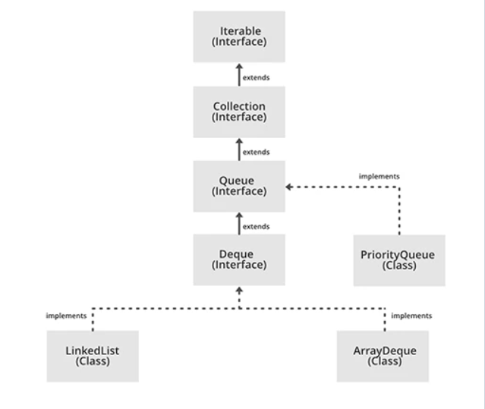
Черги Queue

Slide 13
Черги Queue
Черга, призначена для розміщення елементу перед його обробкою.
Розширює колекцію методами для вставки, вибірки і перегляду елементів
Черга – сховище елементів, призначених для обробки.
Крім базових методів Collection черга (Queue) надає додаткові методи для додавання, отримання і перевірки елементів.
Найчастіше порядок видачі елементів відповідає FIFO (first-in, first-out), але в загальному випадку визначається конкретною реалізацією.
Черги не можуть зберігати null.
У черги може бути обмежений розмір.

Slide 14
Черги Queue
public interface Queue<E> extends Collection<E> {
E element(); // повертає, але не видаляє головний елемент черги
boolean offer(E o); // додає в кінець черги новий елемент і повертає true, якщо вставка вдалась.
E peek(); // повертає перший елемент черги, не видаляючи його.
E poll(); // повертає перший елемент і видаляє його з черги
E remove(); // повертає і видаляє головний елемент черги
}

Slide 15
Черги Queue
Клас AbstractQueue – реалізує методи інтерфейсу Queue:
size()
offer(Object o)
peek()
poll()
iterator()

Slide 16
Про реалізацію Queue
PriorityQueue - єдина пряма реалізація інтерфейсу Queue (не беручи до уваги LinkedList, який більше є списком, ніж чергою). Ця черга упорядковує елементи або за їх натуральним порядком (використовуючи інтерфейс Comparable), або з допомогою інтерфейсу Comparator, отриманому в конструкторі.

Slide 17
Черги Queue. Приклад
package _java._se.queue;
public class QueueExample {
public static void main(String[] args) {
java.util.Queue<String> queue
= new java.util.LinkedList<String>();
queue.offer("Oklahoma");
queue.offer("Indiana");
queue.offer("Georgia");
queue.offer("Texas");
while (queue.size() > 0)
System.out.print(queue.remove() + " ");
}
}
Результат:
Oklahoma Indiana Georgia Texas

Slide 18
Черги Queue
Інтерфейс Deque дозволяє реалізувати двонаправлену чергу, яка дозволяє вставку і видалення елементів в два кінці черги.
Інтерфейс Deque визначає «двонаправлену» чергу і, відповідно, методи доступу до першого і останнього елементів двосторонньої черги.
Методи забезпечують видалення, вставку і обробку елементів. Кожен з цих методів існує в двох формах.
Одні методи створюють виключну ситуацію у випадку невдалого завершення, інші повертають яке-небудь зі значень (null або false в залежності від типу операції).

Slide 19
PriorityQueue
PriorityQueue – це клас черги з пріоритетами. За умовчанням черга з пріоритетами розміщує елементи відповідно природному порядку сортування використовуючи Comparable. Елементу з найменшим значенням присвоюється найбільший пріоритет. Якщо декілька елементів мають однаковий найвищий елемент – зв’язок визначається довільно.
Також можна вказати спеціальний порядок розміщення, використовуючи Comparator

Slide 20
PriorityQueue. Конструктори
Конструктори PriorityQueue:
PriorityQueue(); // створює чергу з пріоритетами початковою ємністю 11, яка розміщує елементи відповідно природному порядку сортування (Comparable).
PriorityQueue(Collection<? extends E> c);
PriorityQueue(int initialCapacity);
PriorityQueue(int initialCapacity, Comparator<? super E> comparator);
PriorityQueue(PriorityQueue<? extends E> c);
PriorityQueue(SortedSet<? extends E> c);

Slide 21
Черги Queue. Приклад
package _java._se.queue;
import java.util.Collections;
import java.util.PriorityQueue;
public class PriorityQueueExample {
public static void main(String[] args) {
PriorityQueue<String> queue1
= new PriorityQueue<String>();
queue1.offer("Oklahoma");
queue1.offer("Indiana");
queue1.offer("Georgia");
queue1.offer("Texas");
System.out.println("Priority queue using Comparable:");
while (queue1.size() > 0) {
System.out.print(queue1.remove() + " ");
}

Slide 22
Черги Queue. Приклад
PriorityQueue<String> queue2
= new PriorityQueue<String>(4,
Collections.reverseOrder());
queue2.offer("Oklahoma");
queue2.offer("Indiana");
queue2.offer("Georgia");
queue2.offer("Texas");
System.out.println("\nPriority queue using Comparator:");
while (queue2.size() > 0) {
System.out.print(queue2.remove() + " ");
}
}
}
Результат:
Priority queue using Comparable:
Georgia Indiana Oklahoma Texas
Priority queue using Comparator:
Texas Oklahoma Indiana Georgia

Slide 23
Черги Queue
ArrayDeque - ефективна реалізація інтерфейсу Deque змінного розміру
Конструктори:
ArrayDeque(); // створює пусту двонаправлену чергу з місткістю 16 елементів
ArrayDeque(Collection<? extends E> c); // створює двонаправлену чергу з елементів колекції в тому порядку, в якому вони повертаються ітератором колекції c.
ArrayDeque(int numElements); // створює пусту двонаправлену чергу з місткістю numElements.

Slide 24
Черги Deque
Друга форма додавання елементів в чергу зроблена спеціально для реалізацій Deque, які мають обмеження за розміром.
Методи addFirst(e), addLast(e) вставляють елементи в початок і в кінець черги відповідно.
Метод add(e) успадкований від інтерфейсу Queue і абсолютно аналогічний методу addLast(e) інтерфейсу Deque.

Slide 25
Черги Deque. Приклад
package _java._se.queue;
public class DequeExample {
public static void main(String[] args) {
java.util.Deque<String> deque
= new java.util.LinkedList<String>();
deque.offer("Oklahoma");
deque.offer("Indiana");
deque.addFirst("Texas");
deque.offer("Georgia");
while (deque.size() > 0)
System.out.print(deque.remove() + " ");
}
}
Результат:
Texas Oklahoma Indiana Georgia

Slide 26
Черги Queue. Приклад
package _java._se.queue;
import java.util.ArrayDeque;
import java.util.Deque;
public class ArrayDequeExample {
public static void main(String args[]) {
Deque<String> stack = new ArrayDeque<String>();
Deque<String> queue = new ArrayDeque<String>();
stack.push("A");
stack.push("B");
stack.push("C");
stack.push("D");
while (!stack.isEmpty())
System.out.print(stack.pop() + " ");
queue.add("A");
queue.add("B");
queue.add("C");
queue.add("D");
while (!queue.isEmpty())
System.out.print(queue.remove() + " ");
}
}
Результат:
D C B A A B C D

Slide 27
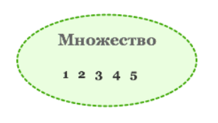
Що таке множина (Set)
Як ми вже говорили, множина - це такий самий спосіб зберігання даних, як масив чи список. Але особливість множини в тому, що вона може зберігати тільки унікальні значення.
Наприклад, якщо ми маємо безліч Integer-ів - у ньому лежать числа 1, 2, 3, 4 і 5:

Slide 28
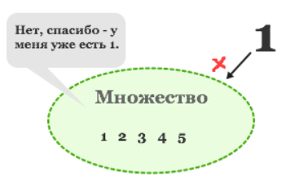
Що таке множина (Set)
Якщо ми спробуємо додати туди одиницю, у нас не вийде - тому що в більшості вже є одиниця:
Таким чином, множина забезпечує унікальність своїх елементів. Можете бути спокійні - дублюватись у множинах нічого не буде.

Slide 29
Інтерфейс Set
Set<E> - множина унікальних об’єктів E
Інтерфейс містить тільки методи, успадковані від Collection
Основні реалізації:
java.util.HashSet
java.util.TreeSet
java.util.LinkedHashSet
Set<String> set = new HashSet<>() {
{
this.add("one");
this.add("two");
this.add("three");
}
};
System.out.println(set);

Slide 30
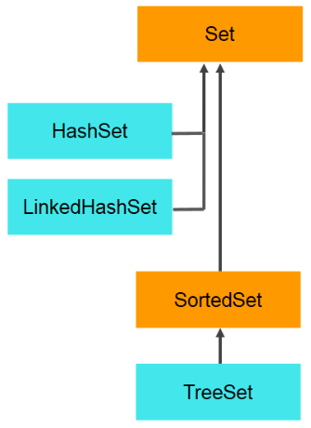
Які є види множин
Як бачите, є три основні види множин - HashSet, LinkedHashSet і TreeSet. Є й інші - але поки ми тільки знайомимося з Set-ми, поки нам знати нам їх зовсім не обов'язково
Серед HashSet, LinkedHashSet та TreeSet найчастіше використовується HashSet.

Slide 31
Чим відрізняються HashSet, LinkedHashSet і TreeSet
HashSet зберігає елементи в довільному порядку, зате швидко шукає. Підходить, якщо порядок не важливий, але важлива швидкість. Більше того, для оптимізації пошуку, HashSet зберігатиме елементи так, як йому зручно.
LinkedHashSet зберігатиме елементи в порядку додавання, зате працює повільніше.
TreeSet зберігає елементи відсортованими.

Slide 32
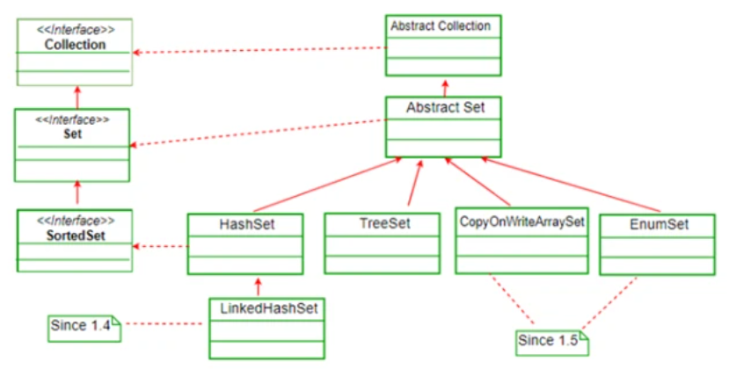
HashSet

Slide 33
HashSet
Клас HashSet реалізує інтерфейс Set, заснований на хеш-таблиці, а також підтримується за допомогою екземпляра HashMap. У HashSet елементи не впорядковані, немає жодних гарантій, що елементи будуть у тому ж порядку через якийсь час. Операції додавання, видалення та пошуку будуть виконуватися за константний час за умови, що хеш-функція правильно розподіляє елементи по «кошиках», про що буде розказано далі.

Slide 34
HashSet
Кілька важливих пунктів про HashSet:
Т.к. клас реалізує інтерфейс Set, він може зберігати лише унікальні значення;
Може зберігати значення NULL;
Порядок додавання елементів обчислюється за допомогою хеш-коду;
HashSet також реалізує інтерфейси Serializable та Cloneable.

Slide 35
HashSet
Для підтримки постійного часу виконання операцій час, що витрачається на дії з HashSet, має бути прямо пропорційно кількості елементів HashSet «ємність» вбудованого екземпляра HashMap (кількість «кошиків»).
Тому для підтримки продуктивності дуже важливо не встановлювати надто високу початкову ємність (або занадто низький коефіцієнт завантаження).
Початкова ємність – початкова кількість осередків («кошиків») у хеш-таблиці. Якщо всі осередки будуть заповнені, їхня кількість збільшиться автоматично.

Slide 36
HashSet
Коефіцієнт завантаження – показник того, як заповненим може бути HashSet до того моменту, коли його ємність автоматично збільшиться. Коли кількість елементів у HashSet стає більшою, ніж добуток початкової ємності та коефіцієнта завантаження, хеш-таблиця ре-хешується (заново обчислюються хешкоди елементів, і таблиця перебудовується згідно з отриманими значеннями) і кількість осередків у ній збільшується в 2 рази.
Коефіцієнт завантаження = Кількість елементів, що зберігаються в таблиці
Наприклад, якщо початкова кількість осередків у таблиці дорівнює 16 і коефіцієнт завантаження дорівнює 0,75, то з цього випливає, що коли кількість заповнених осередків досягне 12, їх кількість автоматично збільшиться.

Slide 37
HashSet
Коефіцієнт завантаження та початкова ємність – два основні чинники, від яких залежить продуктивність операцій із HashSet.
Коефіцієнт завантаження, що дорівнює 0,75, у середньому забезпечує хорошу продуктивність. Якщо цей параметр збільшити, тоді зменшиться навантаження на пам'ять (оскільки це зменшить кількість операцій ре-хешування і перебудови), але це вплине на операції додавання та пошуку.
Щоб мінімізувати час, що витрачається на рехешування, потрібно правильно підібрати параметр початкової ємності. Якщо початкова ємність більше, ніж максимальна кількість елементів, поділена на коефіцієнт завантаження, ніякої операції ре-хешування не відбудеться в принципі.

Slide 38
HashSet
Важливо: HashSet не є структурою даних із вбудованою синхронізацією, тому якщо з ним працюють одночасно кілька потоків, і щонайменше один із них намагається внести зміни, необхідно забезпечити синхронізований доступ ззовні. Часто це робиться за рахунок іншого об'єкта, що синхронізується, інкапсулюючого HashSet. Якщо такого об'єкта немає, то найкраще підійде метод Collections.synchronizedSet(). На даний момент це найкращий засіб для запобігання несинхронізованим операціям з HashSet.
Set s = Collections.synchronizedSet(new HashSet(...));

Slide 39
HashSet
Конструктори HashSet:
HashSet h = New HashSet();
Конструктор за замовчуванням.
Початкова ємність за замовчуванням – 16, коефіцієнт завантаження – 0,75.
HashSet h = new HashSet(int initialCapacity)
конструктор із заданою початковою ємністю.
Коефіцієнт завантаження – 0,75.
HashSet h = New HashSet (int initialCapacity, float loadFactor);
Конструктор із заданими початковою ємністю та коефіцієнтом завантаження.
HashSet h = new HashSet(Collection C) – конструктор, який додає елементи з іншої колекції.

Slide 40
HashSet. Приклад
import java.util.*;
class Test {
public static void main(String[]args) {
HashSet<String> h = new HashSet<String>();
// Додаємо елементы в HashSet за допомогою метода add()
h.add("India");
h.add("Australia");
h.add("South Africa");
h.add("India");
// спробуємо додати ще один такий ж елемент
// Виводимо елементи HashSet у консоль
System.out.println(h);
System.out.println("List contains India or not:" + h.contains("India"));
// Видаляємо елементы з множини за допомогою метода remove()
h.remove("Australia");
System.out.println("List after removing Australia:"+h);
// Пройдемося по елементам HashSet за допомогою ітератора:
System.out.println("Iterating over list:");
Iterator<String> i = h.iterator();
while (i.hasNext())
System.out.println(i.next());
}
}

Slide 41
HashSet. Приклад
[South Africa, Australia, India]
List contains India or not:true
List after removing Australia:[South Africa, India]
Iterating over list:
South Africa
India

Slide 42
HashSet
Усі класи, що реалізують інтерфейс Set, внутрішньо підтримуються реалізаціями Map. HashSet зберігає елементи за допомогою HashMap. Хоча і для додавання елемента в HashMap він повинен бути представлений у вигляді пари «ключ-значення», у HashSet додається лише значення. Насправді значення, які ми передаємо в HashSet, є ключем до об'єкта HashMap, а як значення HashMap використовується константа. Таким чином, у кожній парі ключ-значення всі ключі будуть мати однакові значення.

Slide 43
HashSet. Реалізація у Java
private transient HashMap map;
// Конструктор - 1
// Усі конструктори неявно створюють об’єкт HashMap.
public HashSet() {
// Створюємо неявно об’єкт
HashMap map = new HashMap();
}
// Конструктор- 2
public HashSet(int initialCapacity) {
// Створюємо неявно об’єкт
HashMap map = new HashMap(initialCapacity);
}
// Об’єкт класу Object, кожен раз виступаючий у ролі значення в HashMap private static final Object PRESENT = new Object();

Slide 44
HashSet. Реалізація у Java
Якщо поглянути на метод add() у HashSet:
public boolean add(E e) {
return map.put(e, PRESENT) == null;
}
Можна помітити, що метод add() у HashSet викликає метод put() у внутрішнього об'єкта HashMap, передаючи йому як ключ доданий елемент, а як значення – константу PRESENT. Подібним чином працює метод remove(). У ньому викликається метод remove() внутрішнього об'єкта HashMap:
public boolean remove(Object o) {
return map.remove(o) == PRESENT;
}
HashSet заснований на хеш-таблиці, і операції додавання, видалення або пошуку в середньому виконуватимуться за константний (О(1)) час.

Slide 45
Методи HashSet
boolean add(E e): додає елемент у HashSet, якщо такий відсутній, якщо такий елемент вже присутній, метод повертає false.
void clear(): видаляє всі елементи з множини.
boolean contains(Object o): Повертає true, якщо цей елемент є у множині.
boolean remove(Object o): видаляє даний елемент із множини, якщо такий присутній.
Iterator iterator(): повертає ітератор для елементів множини.
boolean isEmpty(): повертає true, якщо у множині немає елементів.
Object clone(): виконує поверхневе клонування HashSet.

Slide 46
HashSet. Конспект
HashSet - колекція, яка не дозволяє зберігати однакові об’єкти (як і будь-який Set). HashSet інкапсулює об’єкт HashMap (тобто використовує для зберігання хеш-таблицю).
Хеш-таблиця містить інформацію, використовуючи так званий механізм хешування, в якому вміст ключа використовується для визначення унікального значення, яке називається хеш-кодом. Цей хеш-код потім застосовується як індекс, з яким асоціюються дані, доступні за цим ключем. Перетворення ключа в хеш-код виконується автоматично — ви ніколи не побачите сам хеш-код. Також ваш код не може напряму індексувати хеш-таблицю. Вигода від хешування полягає в тому, що воно забезпечує константний час виконання методів add(), contains(), remove() і size(), навіть для великих наборів.
Якщо Ви хочете використовувати HashSet для зберігання об’єктів СВОЇХ класів, то ви ПОВИННІ перевизначити методи hashCode() і equals(), інакше два логічно-однакових об’єкти будуть вважатись різними, так як при додаванні елементу в колекцію буде викликатись метод hashCode() класу Object (який скоріш-всього верне різний хеш-код для ваших об’єктів).
Важливо відмітити, що клас HashSet не гарантує впорядкованості елементів, оскільки процес хешування сам по собі звичайно не породжує сортованих наборів. Якщо вам потрібні сортовані набори, то кращим вибором може бути інший тип колекцій, такий як клас TreeSet.

Slide 47
TreeSet
TreeSet - колекція, яка зберігає свої елементи у вигляді впорядкованого за значенням дерева. TreeSet інкапсулює TreeMap, який у свою чергу використовує збалансоване бінарне червоно-чорне дерево для зберігання елементів. TreeSet хорош тим, що для операцій add, remove і contains буде потрібно гарантований час log(n).
Ось короткий огляд найважливіших аспектів цієї реалізації:
Він зберігає унікальні елементи
Він не зберігає порядок вставки елементів
Сортує елементи у порядку зростання
Це не потокобезпечно

Slide 48
TreeSet. Створення
Створення нового об`єкту:
Set<String> treeSet = new TreeSet<>();
За бажанням ми можемо створити TreeSet за допомогою конструктора, який дозволяє нам визначити порядок сортування елементів за допомогою Comparable або Comparator:
Set<String> treeSet = new TreeSet<>(Comparator.comparing(String::length));

Slide 49
TreeSet. Створення
add(o) — додає об'єкт o до набору, якщо його там немає.
addAll(c) — додає всі елементи колекції c до набору.
clear() — видаляє всі елементи цього набору.
clone() — повертає копію цього представника TreeSet.
comparator() — повертає використаний порівнювач (Comparator) або null, якщо цей набір використовує свої елементи природного упорядкування.
contains(o) — повертає true, якщо набір містить об'єкт o, інакше повертає false.
first() — повертає перший (найменший) елемент.
headSet(o) — повертає подання (клас SortedSet) частини цього набору, елементи якого строго менші від об'єкта o.
isEmpty() — повертає true, якщо набір не містить жодного елемента. Інакше повертає false.
iterator() — повертає ітератор (Iterator) над елементами набору.
last() — повертає останній (найбільший) елемент.
remove(o) — видаляє об'єкт o і повертає true, якщо такий елемент є. Інакше повертає false.
size() — повертає кількість (тип int) елементів.
subSet(j, k) — повертає подання (клас SortedSet) частини набору, елементи якого розташовані від об'єкт j, включно, до об'єкта k, виключно.
tailSet(o) — повертає подання (клас SortedSet) частини набору, елементи якого не менші від об'єкта о.

Slide 50
TreeSet. Приклад
package work; import java.util.*;
public class Work {
public static void main(String args[]) {
TreeSet h = new TreeSet();
System.out.println("Набір "+h+" містить "+h.size()+" елементів.");
h.add("xb"); h.add("xa"); h.add("xd");
h.add("xc");
System.out.println("Набір "+h+" містить "+h.size()+" елементи.");
System.out.println("Найменший елемент " + h.first());
System.out.println("Найбільший елемент " + h.last());
System.out.println("h.tailSet(\"xb\") " + h.tailSet("xb"));
System.out.println("h.subSet (\"xb\",\"xd\") " + h.subSet("xb","xd"));
h.remove("xb");
h.remove("xd");
h.remove("4");
System.out.println("Набір "+h+" містить "+h.size()+" елементи.");
if (h.contains("5")) {
System.out.println("Містить \"5\"");
}
else {
System.out.println("Не містить \"5\"");
}
if (h.contains("xa")) {
System.out.println("Містить \"xa\"");
}
else {
System.out.println("Не містить \"xa\"");
}
}
}
Вивід:
Набір [] містить 0 елементів.
Набір [xa, xb, xc, xd] містить 4 елементи.
Найменший елемент xa
Найбільший елемент xd
h.tailSet("xb") [xb, xc, xd]
h.subSet ("xb","xd") [xb, xc]
Набір [xa, xc] містить 2 елементи.
Не містить "5"
Містить "xa"

Slide 51
LinkedHashSet
Клас LinkedHashSet Java розширює клас HashSet, але не додає жодних власних членів. LinkedHashSet підтримує пов'язаний список записів у наборі, в порядку, в якому вони були вставлені.
Це дозволяє виконувати ітерацію порядку вставки набору. Тобто, при проході LinkedHashSet циклами з використанням ітератора елементи будуть повернуті в тому порядку, в якому вони були вставлені.
Хеш-код потім використовується як індекс, де зберігаються дані, пов'язані з ключем. Перетворення ключа на його хеш-код виконується автоматично.

Slide 52
LinkedHashSet. Конструктор
№ | Конструктор і опис
1 | LinkedHashSet() Створює стандартний LinkedHashSet.
2 | LinkedHashSet(Collection c) Створює та ініціалізує LinkedHashSet елементами колекції с.
3 | LinkedHashSet(int capacity) Цей конструктор ініціалізує ємність LinkedHashSet для заданої цілісної ємності. Місткість зростає автоматично в міру додавання елементів у HashSet.
4 | LinkedHashSet(int capacity, float fillRatio) Цей конструктор ініціалізує як ємність, так і коефіцієнт заповнення (також званий здатністю навантаження) хеш-набору з його аргументів.

Slide 53
LinkedHashSet. Методи
Крім методів, успадкованих з його батьківських класів, HashSet визначає такі методи:
№ | Метод і опис
1 | boolean add(Object o) Додає цей елемент до цього набору, якщо він ще не присутній.
2 | void clear() Видаляє всі елементи цього набору.
3 | Object clone() Повертає дрібну копію цього екземпляра HashSet: елементи не клонуються.
4 | boolean contains(Object o) Повертає true, якщо цей набір містить вказаний елемент.
5 | boolean isEmpty() Повертає true, якщо цей набір не містить елементів.
6 | Iterator iterator() Повертає ітератор елементів цього набору.
7 | boolean remove(Object o) Видаляє цей елемент з цього набору, якщо він присутній.
8 | int size() Повертає кількість елементів у цьому наборі (його кількість елементів).

Slide 54
LinkedHashSet. Приклад
package work;
import java.util.*;
public class Work {
public static void main(String args[]) {
LinkedHashSet h = new LinkedHashSet();
System.out.println("Набір "+h+" містить "+h.size()+" елементів.");
h.add("B");
h.add("A");
h.add(2);
h.add(3.3);
System.out.println("Набір "+h+" містить "+h.size()+" елементи.");
h.remove("B");
h.remove(3.3);
h.remove(4);
System.out.println("Набір "+h+" містить "+h.size()+" елементи.");
if (h.contains(5)) {
System.out.println("Містить 5");
}
else {
System.out.println("Не містить 5");
}
if (h.contains(2)) {
System.out.println("Містить 2");
} else {
System.out.println("Не містить 2");
}
}
}
Набір [] містить 0 елементів.
Набір [B, A, 2, 3.3] містить 4 елементи.
Набір [A, 2] містить 2 елементи.
Не містить 5 Містить 2

Slide 55
Класи HashSet, TreeSet, LinkedHashSet

Slide 56
EnumSet
EnumSet<E> static methods (creating):
of – довільний набір зі значень
allOf – всі значення перерахування
complementOf – всі, крім переданих
copyOf - копіювання
noneOf – жодного з переданих
range – діапазон значень

